Slide 1
JMC
친구 또는 지인과 점심 메뉴를 고르기 어려울 때, 현재 위치를 기반으로 무작위로 메뉴를 선택해주는 모바일 사이트입니다.
1조
박성진, 김재영, 황창욱, 김종환

Slide 2
목차
팀원 소개 및 팀원 기술 스택
개발 환경
메뉴 구조도
API명세서
ERD명세서
화면 구현
느낀 점 과 아쉬운 점

Slide 3
팀원 소개 및 팀원 기술 스택
박성진 (팀장)
김재영
황창욱
김종환
Java, MySQL, React
로그인, 회원가입, 비밀번호찾기, 이메일 찾기 OAuth 기능 구현
음식점 데이터 전처리 및 정규화
Java, MySQL, React
방장이 선택한 위치 기준 반경 500m 선택한 카테고리에 해당하는 음식점 룰렛 구현
방장과 게스트 및 비로그인 유저 룰렛, 결과 공유 페이지 구현
방장 방 퇴장 시 게스트 및 비로그인 유저 강제 퇴장 구현
Java, MySQL, React
App전반 UX/UI 디자인 및 CSS 적용
카카오 API 활용으로 Map 구현
Java, MySQL, React
메인 페이지, 마이 페이지와 방 입장, 퇴장 구현
APP상 친구 초대 기능(현재 미 구현)

Slide 4
개발 환경
#IDE : STS(back), VS Code(Front)
#Frame work : SpringBoot
- Project : Maven
- Language : JAVA (11)
- Spring Boot : 2.6.6
- Depandancy : Lombok, Spring Web, Spring Security,
MyBatis, MySQL, Validation, Config Server
#DBMS :
- MYSQL Workbench 8.0 CE
#Server
- WEB, WAS : Apache Tomcat(스프링 부트 내장)
- DB : AWS RDS_MYSQL (8.0.28)

Slide 5
메뉴 구조도
로그인 / 회원가입
메인
카테고리 및 위치 선택
초대 코드
로그인 (SNS 포함)
위치 선택
회원가입 (SNS 포함)
My Page
카테고리 선택
게스트 Room
아이디 / 비밀번호 찾기
정보수정
초대 코드
카테고리 선택
로그아웃
정보수정
Roulette
Roulette 결과 대기
프로필 사진
비밀번호 변경
회원탈퇴
Roulette 결과
카카오 Rest API

Slide 6
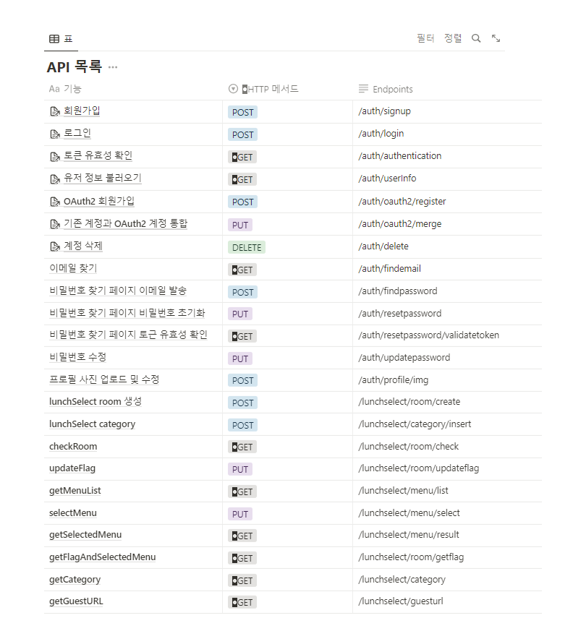
API 명세서
https://handsome-plume-d83.notion.site/JMC-API-d3769fedc8814b09b8cd33fc0c509ec4

Slide 7
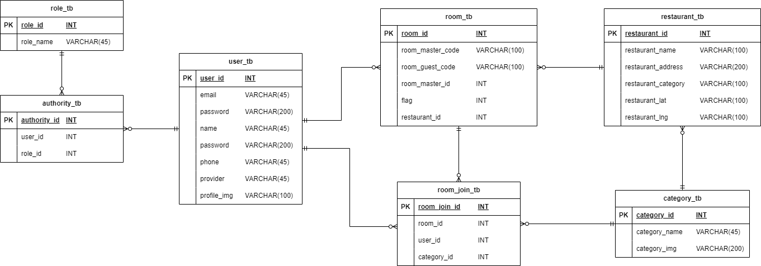
ERD 명세서

Slide 8
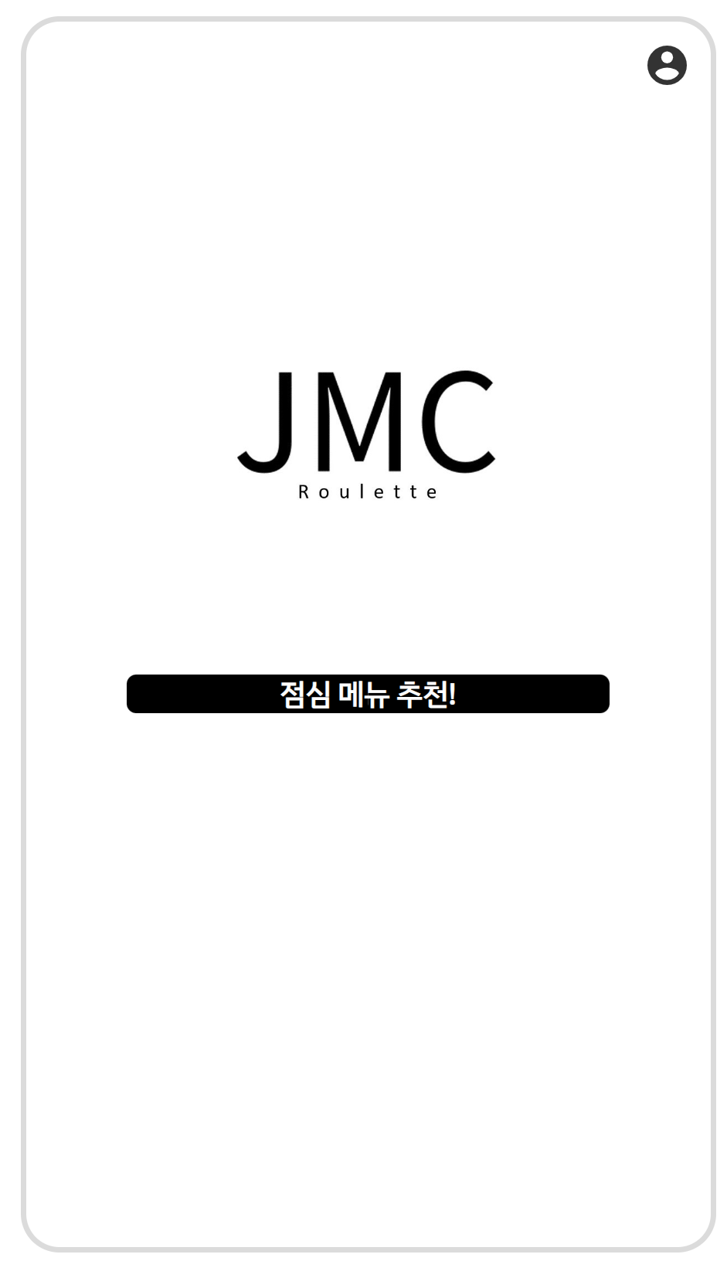
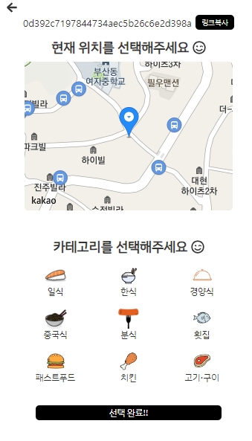
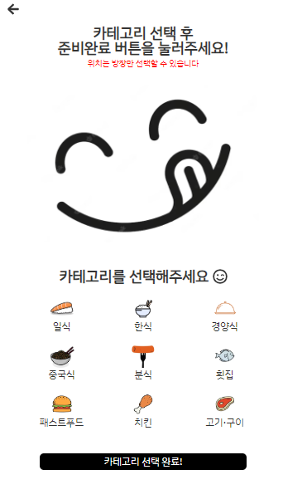
화면 구현
방장
게스트
링크 초대
점심 메뉴 추천 클릭

Slide 9
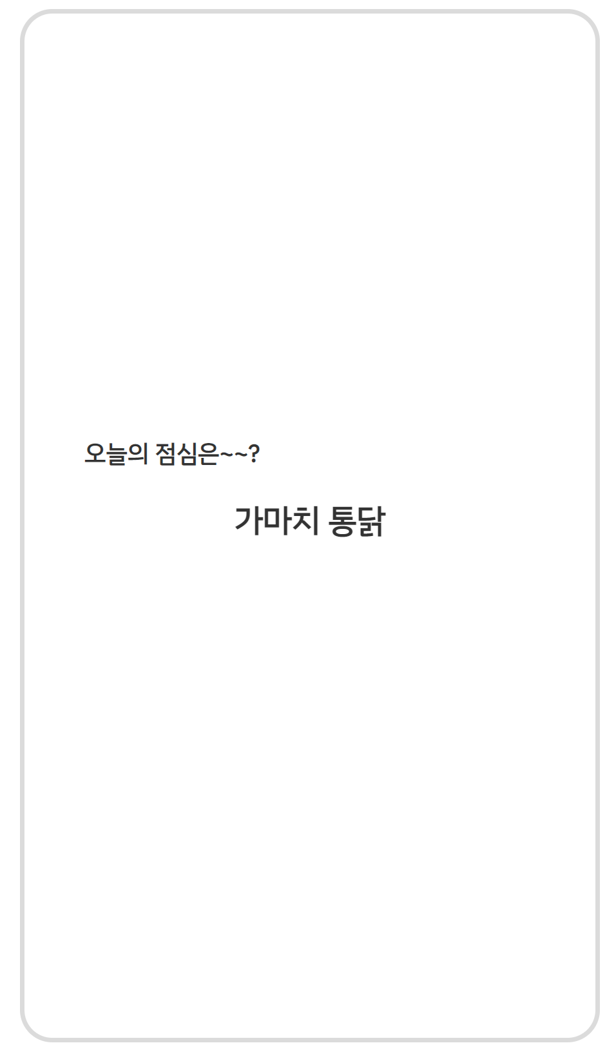
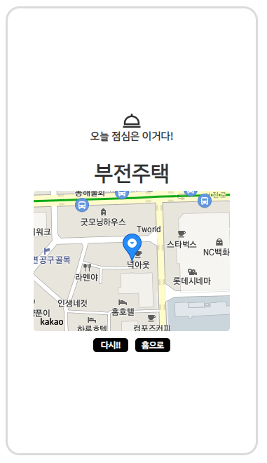
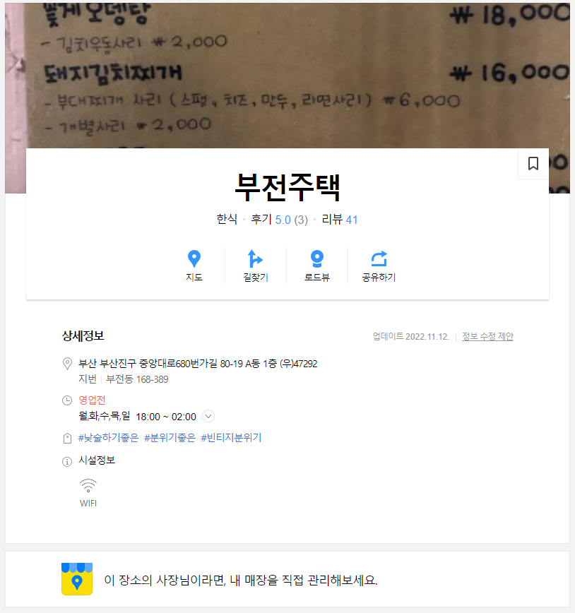
화면 구현
방장
룰렛
결과 창
가게 정보

Slide 10
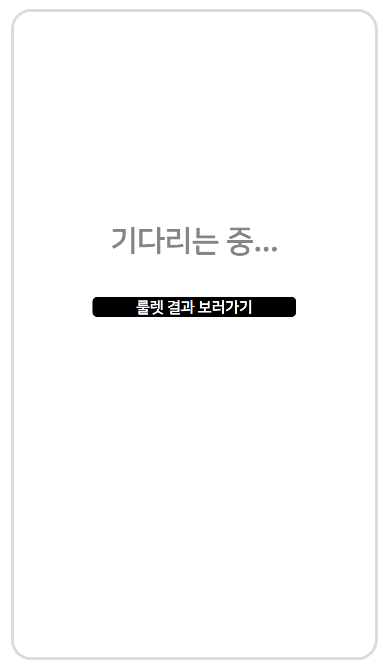
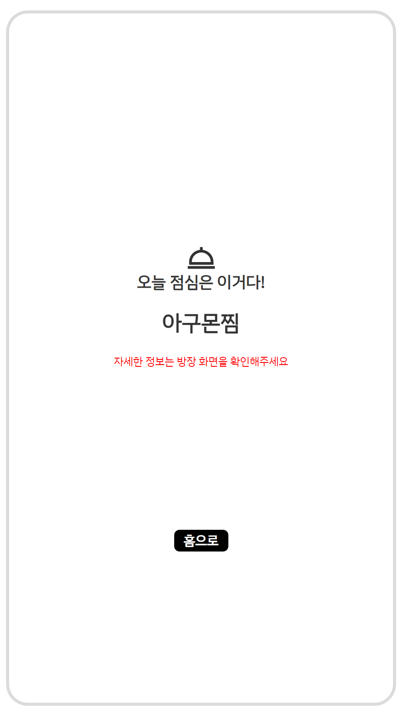
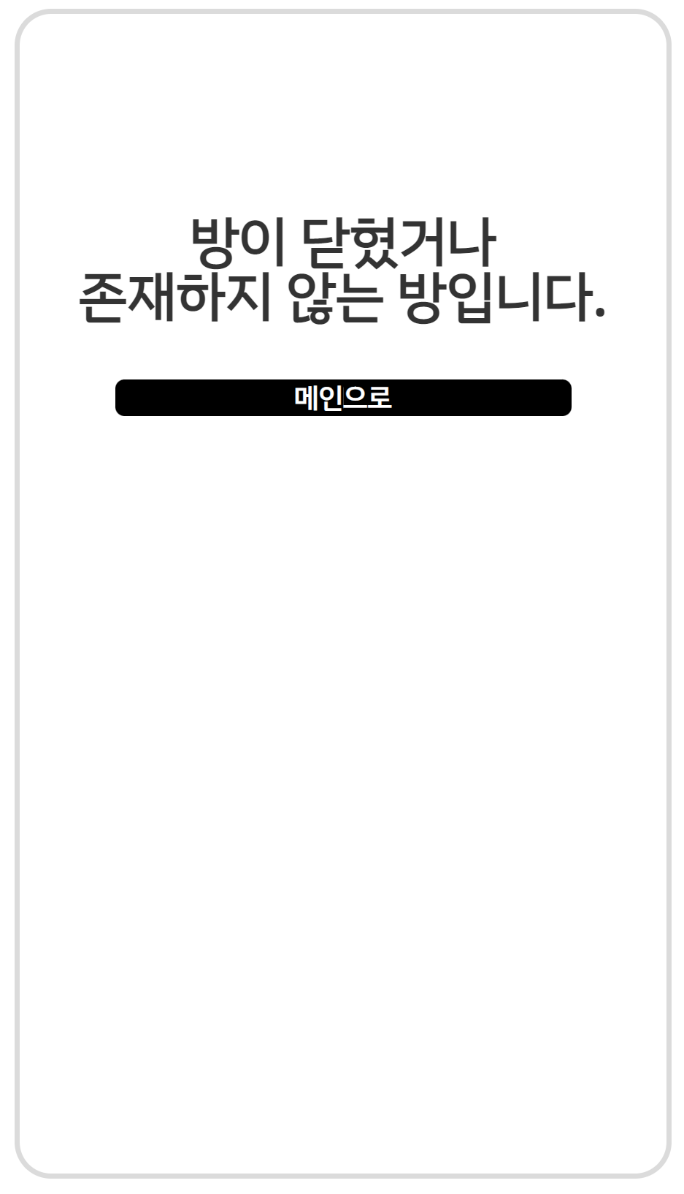
화면 구현
게스트
방장이 룰렛 돌릴 동안 기다리는 창
결과 창
방장이 방을 나갔을 때

Slide 11
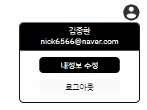
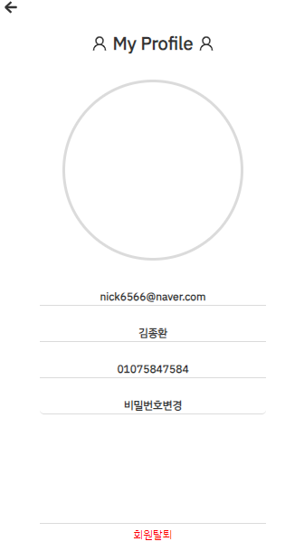
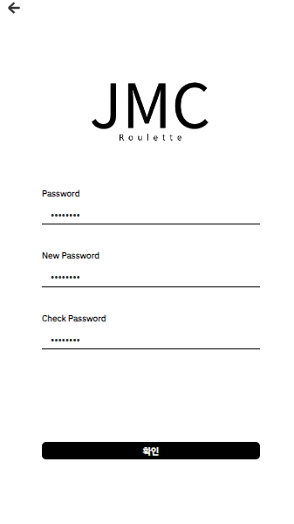
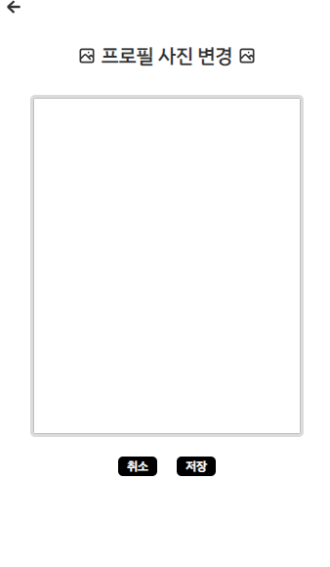
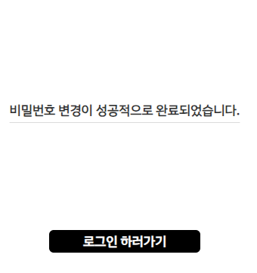
화면 구현
My Page
내 정보 수정
비밀번호 변경
프로필 사진 변경

Slide 12
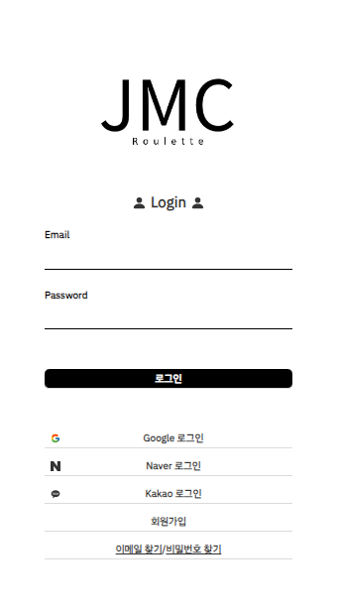
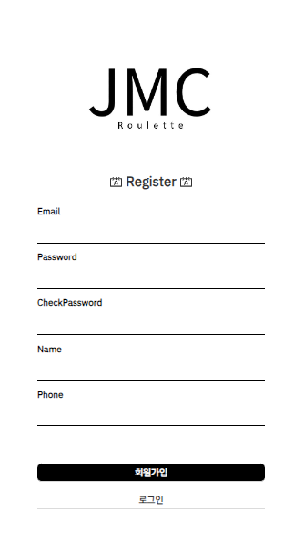
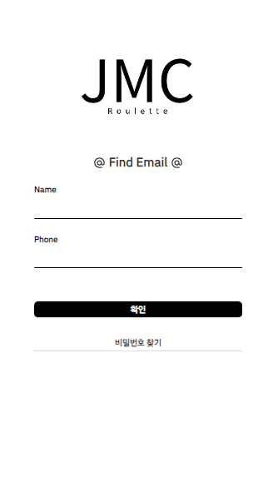
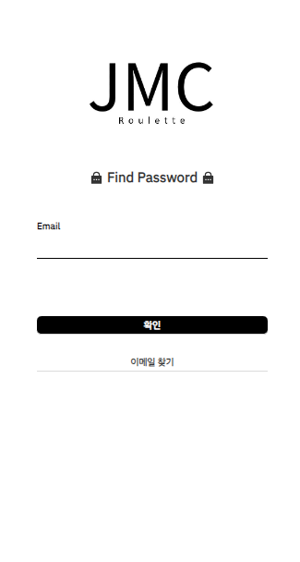
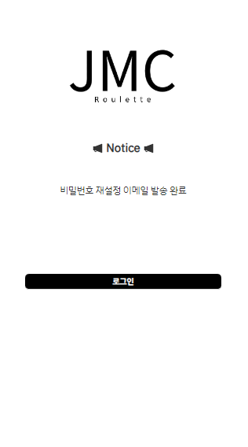
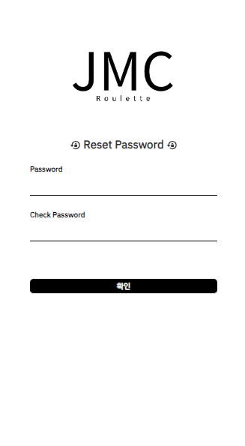
화면 구현
로그인
회원가입
이메일 찾기
비밀번호 찾기
비밀번호 찾기
비밀번호 재설정

Slide 13
느낀 점 과 아쉬운 점
박성진
김재영
황창욱
김종환
프로그램을 만들 때 단순하게 화면을 구성하고 기능을 구현하는 기술만 필요한게 아니라 중복된 기능들이 생기지 않게끔 코드를 재사용하고, 동료들이 읽기 편하게 가독성이 좋은 코드를 쓰는 등 신경쓸 부분이 아주 많다는걸 깨닫게 되어 보람찬 시간이 되었습니다.
프로젝트 중간중간 전체 구조, 페이지 등 정정 사항이 생겨 새로운 기능 추가를 하기에 시간이 부족 했던 점과 변수명, url명 등의 부족한 이해로 코드 전체를 수정해야하는 일도 생겼었으며, git을 사용하여 서로의 코드를 공유하며 작업을 하였지만 앞의 이유로 merge과정에서 코드 충돌 또한 많이 생겨 고생을 했었습니다. 아무리 사소한 변수일지라도 명확한 이름을 사용하지 않으면 수정과정에서 코드 전체를 읽어야하는 수고가 생김을 느꼈고, 협업 과정에서 상호 소통의 중요성을 느꼈습니다.
프로젝트 할 때마다 느끼지만, 작은 화면 한 페이지 만드는 데에도 할 일 이 엄청나게 많다는 걸 새삼 느꼈습니다. 많이 해보고 준비를 많이 해야겠다는 걸 가장 크게 깨달았고 프로젝트 진행하면서 부족한 부분이 많이 있다는 것이 피부로 와 닿았습니다. 아직 백엔드 부분을 다루는 능력이 부족함을 느꼈고 이 부분을 잘 준비 해야겠다고 느꼈습니다.
복잡하고 어렵긴 했어도 많은 재미를 느낀 프로젝트였습니다.
이번 프로젝트를 진행하면서 실력이 부족하다는 것을 많이 느꼈습니다. 그래서 팀원들에게 미안한 마음이 들었고, 팀원들에게 많이 의지하며 배웠습니다. 그럼에도 불구하고, 기능 하나 하나를 만들어나갈 때마다 실력이 향상되는 것을 보면서 뿌듯함을 느꼈고, 재미있었습니다.

